Slide 1

MẠNG MÁY TÍNH VÀ
HỆ PHÂN TÁN
Chương 2: Các thành phần của mạng máy tính
Võ Viết Minh Nhật

Slide 2

Mục đích ^{(tiết 3)}
Các thành phần liên quan đến phần cứng của một mạng máy tính
Sự phân loại mạng máy tính theo các tiêu chí khác nhau
Kiến trúc phần mềm của một mạng máy tính, đặc biệt là kiến trúc có thứ bậc của các giao thức mạng
Mô hình tham khảo OSI

Slide 3
Nội dung trình bày
Phần cứng mạng máy tính
  Phân loại mạng máy tính theo kỹ thuật truyền tin
  Phân loại mạng máy tính theo phạm vị địa lý
  Mạng không dây
  Liên mạng (Internetwork)
Phần mềm mạng
  Cấu trúc thứ bậc của giao thức
  Dịch vụ mạng
Mô hình tham khảo OSI

Slide 4
2.1.1 Phân loại mạng máy tính theo kỹ thuật truyền tin
Mạng quảng bá
  Trong hệ thống mạng quảng bá chỉ tồn tại một kênh truyền được chia sẻ cho tất cả các máy tính. Khi một máy tính gởi tin, tất cả các máy tính còn lại sẽ nhận được tin đó. Tại một thời điểm chỉ cho phép một máy tính được phép sử dụng đường truyền.
Mạng điểm nối điểm
  Trong hệ thống mạng này, các máy tính được nối lại với nhau thành từng cặp. Thông tin được gởi đi sẽ được truyền trực tiếp từ máy gởi đến máy nhận hoặc được chuyển tiếp qua nhiều máy trung gian trước khi đến máy tính nhận.

Slide 5
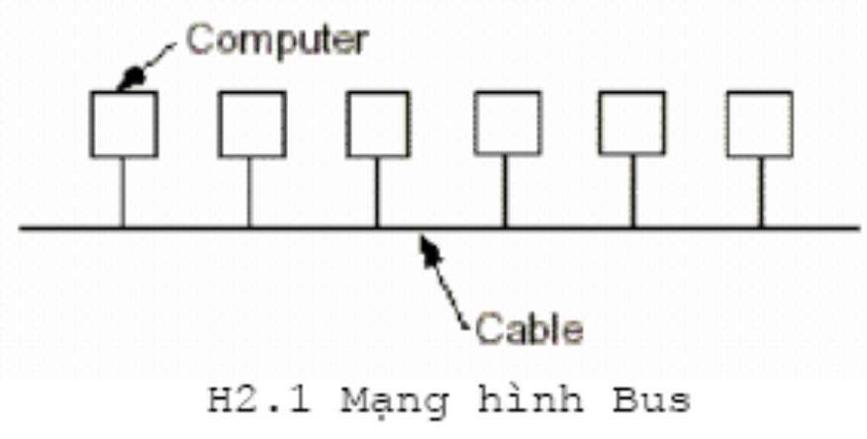
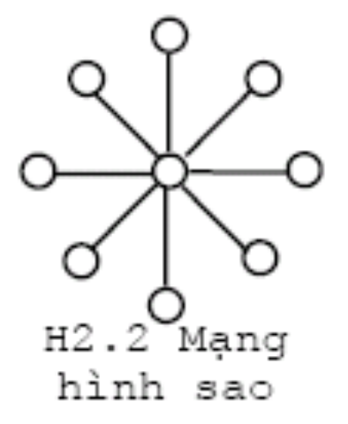
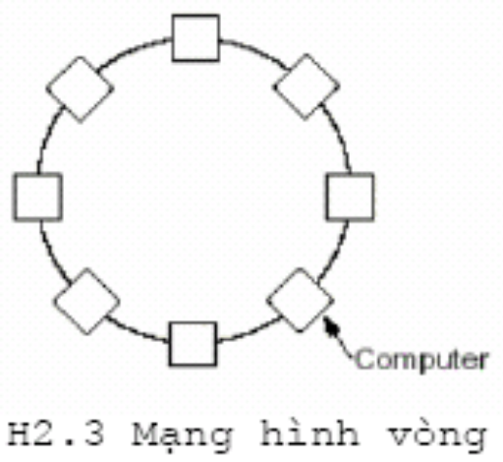
2.1.2 Phân loại mạng máy tính theo phạm vị địa lý
Mạng cục bộ
  Đây là mạng thuộc loại mạng quảng bá, sử dụng một đường truyền có tốc độ cao, băng thông rộng, có hình trạng (topology) đơn giản như mạng hình bus, mạng hình sao (Star topology), mạng hình vòng (Ring topology).

Slide 6
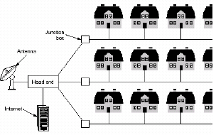
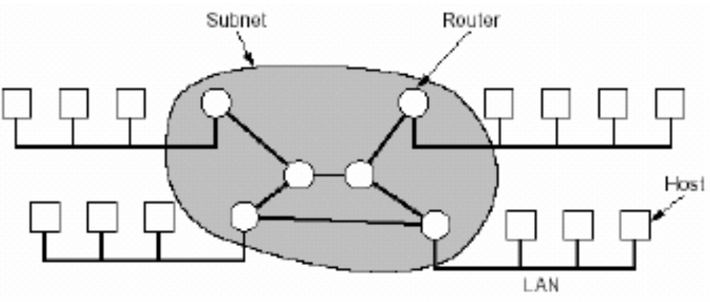
Mạng đô thị
  Mạng MAN được sử dụng để nối tất cả các máy tính trong phạm vi toàn thành phố.
Mạng diện rộng
  Trong một mạng WAN, các máy tính (hosts) được nối vào một mạng con (subnet) hay đôi khi còn gọi là đường trục mạng (Backbone), trong đó có chứa các bộ chọn đường (routers) và các đường truyền tải (transmission lines).

Slide 7
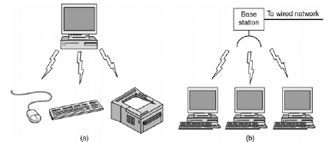
2.1.3 Mạng không dây
Nối kết hệ thống (System interconnection)
Mạng cục bộ không dây (Wireless LANs)
Mạng diện rộng không dây (Wireless WANs)

Slide 8
2.1.4 Liên mạng (Internetwork)
Thông thường một mạng máy tính có thể không đồng nhất ( homogeneous), tức có sự khác nhau về phần cứng và phần mềm giữa các máy tính. Trong thực tế ta chỉ có thể xây dựng được các mạng lớn bằng cách liên nối kết (interconnecting) nhiều loại mạng lại với nhau. Công việc này được gọi là liên mạng (Internetworking).

Slide 9
2.2 Phần mềm mạng
Phần mềm là thành phần quan trọng thật sự làm cho mạng máy tính vận hành. Phần mềm mạng được xây dựng dựa trên nền tảng của 3 khái niệm là giao thức (protocol), dịch vụ (service) và giao diện (interface).
  Giao thức (Protocol): Mô tả cách thức hai thành phần giao tiếp trao đổi thông tin với nhau.
  Dịch vụ (Services): Mô tả những gì mà một mạng máy tính cung cấp cho các thành phần muốn giao tiếp với nó.
  Giao diện (Interfaces): Mô tả cách thức mà một khách hàng có thể sử dụng được các dịch vụ mạng và cách thức các dịch vụ có thể được truy cập đến.

Slide 10
2.2.1 Cấu trúc thứ bậc của giao thức
Nền tảng cho tất cả các phần mềm làm cho mạng máy tính hoạt động chính là khái niệm kiến trúc thứ bậc của giao thức (protocol hierachies); Nó tổ chức các dịch vụ mà một mạng máy tính cung cấp thành các tầng (layers)
Hai thành phần bộ phận ở hai máy tính khác nhau, nhưng ở cùng cấp, chúng luôn luôn thống nhất với nhau về cách thức mà chúng sẽ trao đổi thông tin. Qui tắc trao đổi thông tin này được mô tả trong một giao thức (protocol).
Một hệ mạng truyền tải dữ liệu thường được thiết kế dưới dạng phân tầng.

Slide 11
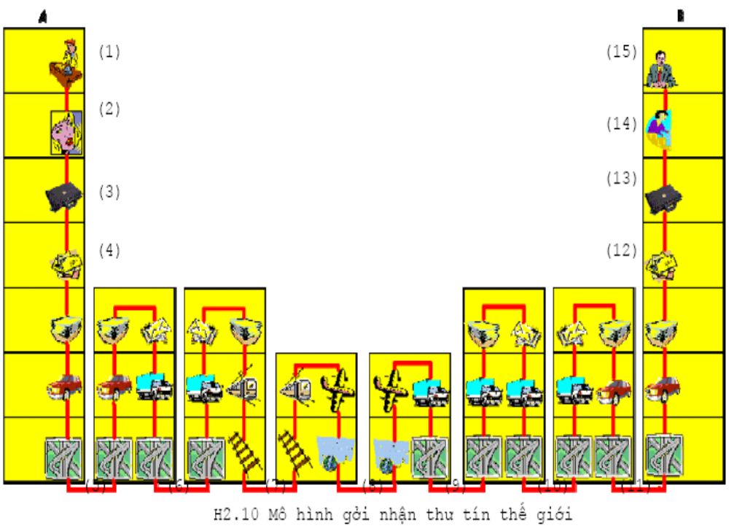

Slide 12
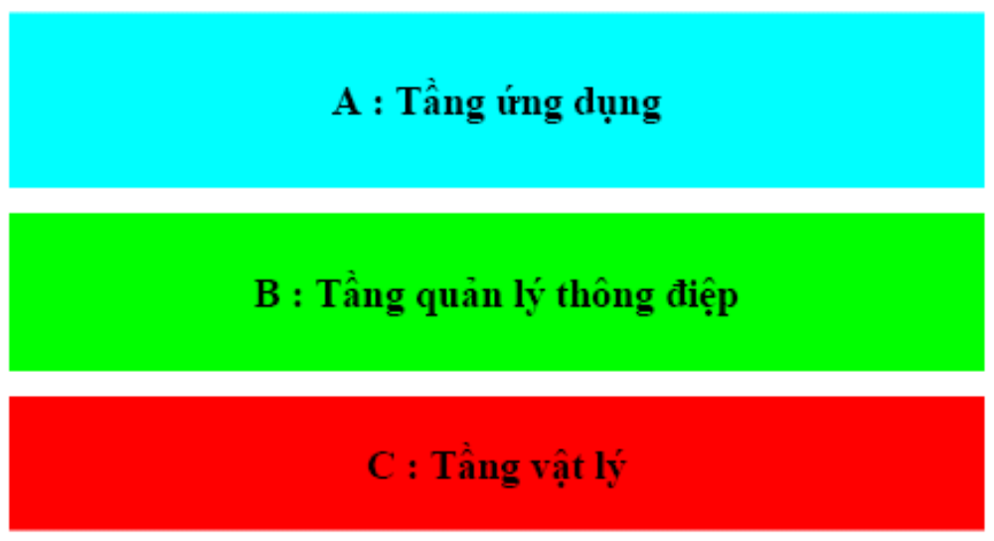
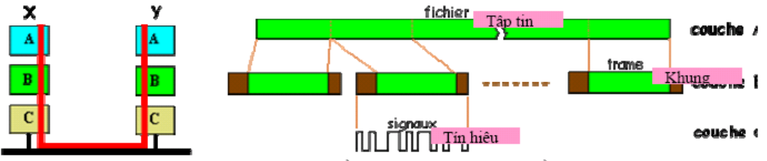
2.2.2 Ví dụ về cấu trúc thứ bậc của giao thức

Slide 13
2.2.3 Dịch vụ mạng ^{(tiết 4)}
Hầu hết các tầng mạng đều cung cấp một hoặc cả hai kiểu dịch vụ:
  Dịch vụ định hướng nối kết (Connection-oriented): Đây là dịch vụ vận hành theo mô hình của hệ thống điện thoại. Đầu tiên bên gọi phải thiết lập một nối kết, kế đến thực hiện nhiều cuộc trao đổi thông tin và cuối cùng thì giải phóng nối kết.
  Dịch vụ không nối kết (Connectionless): Đây là dịch vụ vận hành theo mô hình kiểu thư tín. Dữ liệu của bạn trước tiên được đặt vào trong một bao thư trên đó có ghi rõ địa chỉ của người nhận và địa chỉ của người gởi. Sau đó sẽ gởi cả bao thư và nội dung đến người nhận.

Slide 14
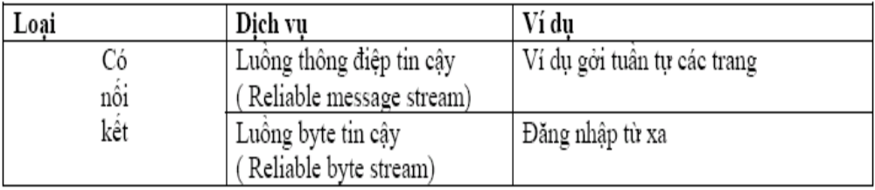
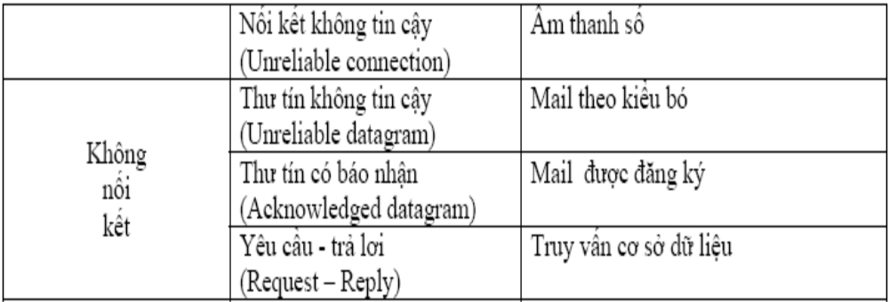
Một số dịch vụ thường được cung cấp ở mỗi tầng mạng

Slide 15
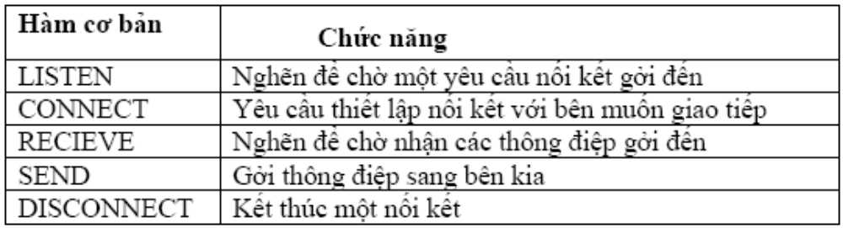
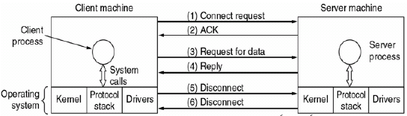
Các phép toán của dịch vụ

Slide 16
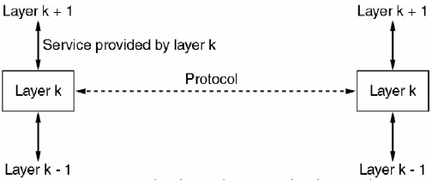
Sự khác biệt giữa dịch vụ và giao thức
Giao thức và dịch vụ là hai nền tảng rất quan trọng trong việc thiết kế và xây dựng một hệ thống mạng.
  Dịch vụ: là một tập các phép toán mà một tầng cung cấp cho tầng phía trên của nó gọi sử dụng.
  Giao thức: là một tập các luật mô tả khuôn dạng dữ liệu, ý nghĩa của các gói tin và thứ tự các gói tin được sử dụng trong quá trình giao tiếp.
Chú ý: Cùng một service có thể được thực hiện bởi các protocol khác nhau; mỗi protocol có thể được cài đặt theo một cách thức khác nhau.

Slide 17
2.3 Mô hình tham khảo OSI
Để dễ dàng cho việc nối kết và trao đổi thông tin giữa các máy tính với nhau, vào năm 1983, tổ chức tiêu chuẩn thế giới ISO đã phát triển một mô hình cho phép hai máy tính có thể gởi và nhận dữ liệu cho nhau. Mô hình này dựa trên tiếp cận phân tầng, với mỗi tầng đảm nhiệm một số các chức năng cơ bản nào đó.
Bằng cách phân chia các chức năng này vào những tầng riêng biệt nhau, việc viết các phần mềm để thực hiện chúng trở nên dễ dàng hơn. Mô hình OSI giúp đồng nhất các hệ thống máy tính khác biệt nhau khi chúng trao đổi thông tin.

Slide 18
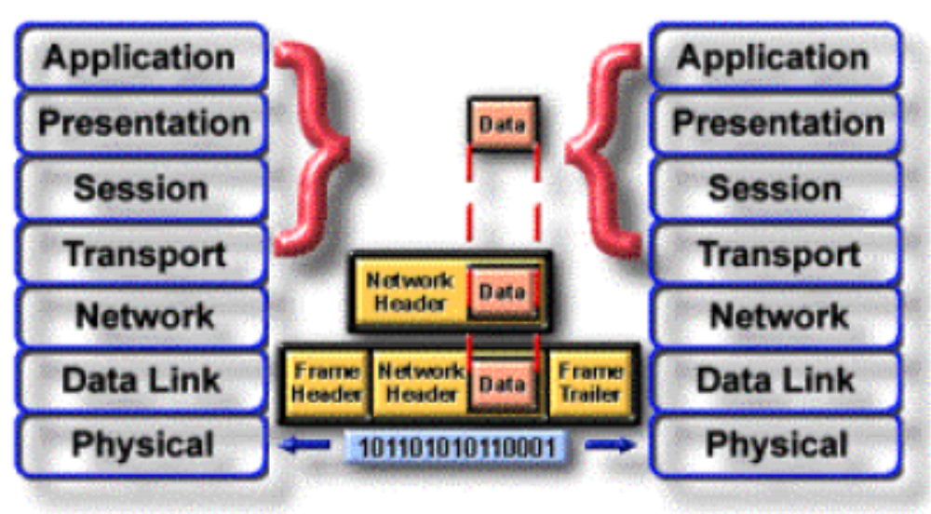
Mô hình phân tầng OSI

Slide 19
Tầng 7: Tầng ứng dụng (Application Layer)
  cung cấp các ứng dụng truy xuất đến các dịch vụ mạng. Nó bao gồm các ứng dụng của người dùng, ví dụ như các Web Browser, các Mail User Agent hay các chương trình làm server cung cấp các dịch vụ mạng như các Web Server, các FTP Server, các Mail server
Tầng 6: Tầng trình bày (Presentation Layer)
  đảm bảo các máy tính có kiểu định dạng dữ liệu khác nhau vẫn có thể trao đổi thông tin cho nhau. Thông thường các mày tính sẽ thống nhất với nhau về một kiểu định dạng dữ liệu trung gian để trao đổi thông tin giữa các máy tính. Một dữ liệu cần gởi đi sẽ được tầng trình bày chuyển sang định dạng trung gian trước khi nó được truyền lên mạng. Ngược lại, khi nhận dữ liệu từ mạng, tầng trình bày sẽ chuyển dữ liệu sang định dạng riêng của nó.

Slide 20
Tầng 5: Tầng giao dịch (Session Layer)
  cho phép các ứng dụng thiết lập, sử dụng và xóa các kênh giao tiếp giữa chúng (được gọi là giao dịch). Nó cung cấp cơ chế cho việc nhận biết tên và các chức năng về bảo mật thông tin khi truyền qua mạng.
Tầng 4: Tầng vận chuyển (Transport Layer)
  đảm bảo truyền tải dữ liệu giữa các quá trình. Dữ liệu gởi đi được đảm bảo không có lỗi, theo đúng trình tự, không bị mất mát, trùng lắp. Đối với các gói tin có kích thước lớn, tầng này sẽ phân chia chúng thành các phần nhỏ trước khi gởi đi, cũng như tập hợp lại chúng khi nhận được.

Slide 21
Tầng 3: Tầng mạng (Network Layer)
  đảm bảo các gói tin dữ liệu (Packet) có thể truyền từ máy tính này đến máy tính kia cho dù không có đường truyền vật lý trực tiếp giữa chúng. Nó nhận nhiệm vụ tìm đường đi cho dữ liệu đến các đích khác nhau trong mạng.
Tầng 2: Tầng liên kết dữ liệu (Data-Link Layer)
  đảm bảo truyền tải các khung dữ liệu (frame) giữa hai máy tính có đường truyền vật lý nối trực tiếp với nhau. Nó cài đặt cơ chế phát hiện và xử lý lỗi dữ liệu nhận.
Tầng 1: Tầng vật lý (Physical Layer)
  điều khiển việc truyền tải thật sự các bit trên đường truyền vật lý. Nó định nghĩa các tín hiệu điện, trạng thái đường truyền, phương pháp mã hóa dữ liệu, các loại đầu nối được sử dụng.

Slide 22
Kết luận
Phần cứng mạng máy tính
  Phân loại mạng máy tính theo kỹ thuật truyền tin
  Phân loại mạng máy tính theo phạm vị địa lý
  Mạng không dây
  Liên mạng (Internetwork)
Phần mềm mạng
  Cấu trúc thứ bậc của giao thức
  Dịch vụ mạng
Mô hình tham khảo OSI

Slide 23

Ý kiến và câu hỏi

